Slide 1

CHÀO MỪNG CÁC EM ĐẾN VỚI TIẾT HỌC

Slide 2

Khởi động

Slide 3





B
D
Độ dài đường gấp khúc ABCD là
2 cm
4 cm
3 cm
A
C
A. 9 dm
B. 9 cm
C. 9 m
D. 9 l

Slide 4

Hình bên là hình …..
Hình
vuông
Hình
tròn
Hình
tam giác
Hình tứ
giác

Slide 5
Hình bên là hình …..
Hình
vuông
Hình
tròn
Hình
tam giác
Hình
tứ giác

Slide 6

Hình nào dưới đây là hình tứ giác
A.
B.
C.
D.

Slide 7
Hình bên là hình …..
Hình
vuông
Hình
tròn
Hình
tam giác
Hình
tứ giác

Slide 8

THỰC HÀNH LẮP GHÉP, XẾP HÌNH PHẲNG

Slide 9

TIẾT 1

Slide 10

1
a) Dùng các mảnh bìa sau:
Lắp ghép thành các hình:
A
B
C

Slide 11
Hình A

Slide 12
Hình B

Slide 13
Hình C

Slide 14
Trong các hình ghép được, hình nào là hình tứ giác?
A
B
C

Slide 15
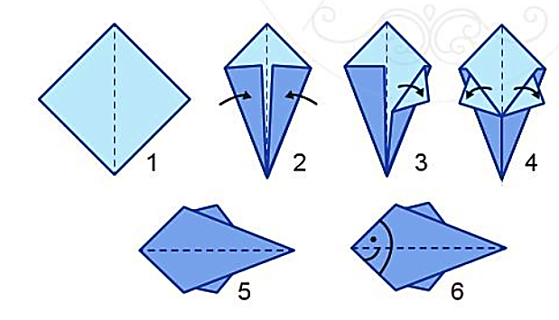

2
Em hãy gấp các tờ giấy màu theo hướng dẫn ở hình sau để tạo thành hình những con cá nhiều màu sắc:

Slide 16

CỦNG CỐ - DẶN DÒ

Slide 17


THANK YOU
Tạm biệt và hẹn gặp lại

